Slide 1
M V C
هادی حسینی پور
تکنیک های پیشرفته برنامه سازی
استاد عضدانلو

Slide 2
MVC چیست!؟ مفهوم کلیدی این فریم ورک همان سه حرف آخر آن یعنی MVC است. پس کمی در مورد آن توضیح می دهم. همانطور که گفتم، MVC یک الگوی طراحی است که همانطور که از نامش پیداست، یک پروژه نرم افزاری را به سه قسمت منطقی Model, View و Controller تقسیم می کند. شاید شما در حال حاضر با معماری 3 لایه نرم افزاری آشنا باشید. اگر اینطور است، شما مشکلی در درک الگوی طراحی MVC نخواهید داشت. MVC مفهوم جدیدی نیست، خیلی وقت است که در جاوا، رابی، PHP و بسیاری پلت فرم های دیگر از این الگو برای طراحی نرم افزار استفاده می شده است. اما خب برای توسعه دهندگان ASP.NET تازه است.

Slide 3
سه قسمت اصلی الگوی MVC :
: Model مدل قسمتی از یک اپلیکیشن است که وظایف سنگین دسترسی به داده ها، پیاده سازی منطق و موجودیت ها را بر عهده دارد. به طور معمول یک مدل وظیفه Map کردن جداول اطلاعاتی یک دیتابیس را به کلاس های شیء گرا و برعکس را بر عهده می گیرد. احتمالاً شما همین الان هم در پروژه های خود، مدل را پیاده سازی می کنید و به آن لایه دسترسی به داده می گویید! Model باید طوری پیاده سازی شود که به هیچ وجه به رابط کاربری وابستگی نداشته باشد. : View احتمالاً کاربرد View را حدس زده اید! رابط کاربری همان View است. در واقع بخشی که یک کاربر نهایی با آن تعامل خواهد داشت و اطلاعات را نمایش می دهد، View نام دارد. همانطور که رابط کاربری برای Model هیچ اهمیتی ندارد، اینکه چطور داده ها اعتبارسنجی یا ذخیره می شوند یا منطق اپلیکیشن شما چطور پیاده سازی شده است، برای View مهم نیست. : Controller فضای خالی میان Model و View را Controller پر می کند. از آنجا که Model و View هیچ ارتباطی با هم ندارند و برای یکدیگر هیچ اهمیتی قائل نیستند، Controller داده ها را از Model به View برای نمایش به کاربر انتقال می دهد. کنترلرها تصمیم می گیرند که اطلاعاتی که شما وارد کرده اید را به کجا برسانند و همینطور چه چیزی را باید در خروجی مشاهده کنید. در واقع کنترل کننده و هماهنگ کننده میان Model و View است.

Slide 4
تاریخچه mvc :
معماری mvc در دهه 70 میلادی معرفی شد اما در آن زمان پیاده سازی برنامه های stand alone با استفاده از این معماری چندان مورد استقبال برنامه نویسان قرار نگرفت. اما با ظهور اینترنت و برنامه های مبتنی بر وب، این معماری شانس دوباره ای یافت. asp.net mvc فریم ورک مبتنی بر معماری mvc مایکروسافت میباشد که از دلایل محبوبیت این معماری نظام بخشیدن به پروژه های طراحی سایت میباشد. معمولاً به علت همکاری چندین تکنولوژی مختلف با هم در برنامه های مبتنی بر وب ساختار پروژه های بزرگ پیچیده میشوند و اعمال تغییرات و همچنین رفع خطا های پروژه مشکل و زمانبر میشوند که معماری mvc با جداسازی لایه های مختلف برنامه نویسی تا حد زیادی این مشکل را رفع کرده است. از دیگر مزایای این فریم ورک میتوان به کنترل کامل بر روی html نهایی، پشتیبانی از فریم ورک های گوناگون برای unit testing ، کنترل بر روی آدرس های url و تعامل راحتتر با فریم ورک های javascript اشاره کرد.

Slide 5
معماری mvc یا همان model view controller که اخیراً توسط مایکروسافت در asp.net به کار گرفته شده است در واقع انقلابی در زمینه بهبود پروژه های تحت وب بود. جهت آشنایی بیشتر با مزایای استفاده از این معماری در asp.net کافی است تکنولوژی قدیمی تر یعنی asp.net webforms را با آن مقایسه کنیم: 1-در asp.net webforms طراحی بهینه و ساختارمند و همچنین رعایت مسائل امنیتی بسیار پیچیده تر گاهاً غیر ممکن بود. در حالی که با استفاده از معماری mvc بسیاری از این موارد به سهولت انجام می پذیرد. 2- در asp.net mvc انعطاف و قابلیت کنترل بسیار زیادی برای برنامه نویسان فراهم است چرا که در تکنولوژی webforms در بیشتر مواقع برنامه نویسان از مجموعه ای از ابزارهای فراهم شده استفاده میکردند اما در mvc هیچگونه ابزار و واسطی که ماهیتاً همراه با محدودیت هستند وجود ندارد و برنامه نویسان کاملاً به صورت دستی اقدام به طراحی و پیاده سازی میکنند .

Slide 6

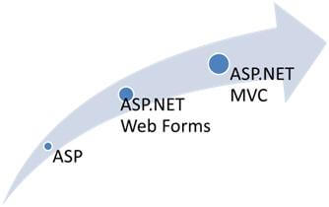

Slide 7
3- در نهایت باتوجه به حذف asp.net webforms در نسخه 6 net. استفاده از آن یک اشتباه بزرگ محسوب میشود . Mvc-4یک معماری است نه یک تکنولوژی، بنابراین از ریسک آزاد است و در آینده مانند asp.net webforms به تاریخ نخواهد پیوست . در حال حاضر وب وان از آخرین نسخه معماری mvc در c# asp.net و موتور نمایش razor که از سوی شرکت مایکروسافت که از قوی ترین ها در زمینه انواع علوم رایانه ای است، استفاده میکند. با توجه به اینکه visual basic asp.net توسط شرکت های بسیار اندکی استفاده میشود و همچنین در نسخه 6 net. نیز حذف شده است در اینجا مورد بررسی قرار نمی گیرد. لازم به ذکر است visual basic طبق بررسی های انجام گرفته در واحد فنی هیچگاه در وب وان مورد استفاده قرار نگرفته است.

Slide 8
مزایای استفاده از mvc :
- با تقسیم یک برنامه به سه قسمت مدل، نمایشگر و کنترلگر، مدیریت برنامه یا پروژه آسانتر میشود. - از viewstate و فرم های سروری استفاده نمی کند . به همین خاطر برای برنامه نویسانی که تسلط کامل بر رفتار برنامه را می خواهند عالی است. - از الگوی کنترلگر جلو استفاده میکند که درخواست های برنامه را توسط یک کنترلگر پردازش میکند. این مسئله باعث میشود تا بتوانیم برنامه هایی را طراحی کنیم که از زیر ساخت های غنی مسیریابی پشتیبانی میکند. - پشتیبانی بهتری از طراحی و توسعه آزمون محور دارد. - برای برنامه های پشتیبانی شده توسط تیم های بزرگ برنامه نویسان که کنترل بسیار بر رفتار برنامه را می خواهند، بهتر کار میکنند.

Slide 9
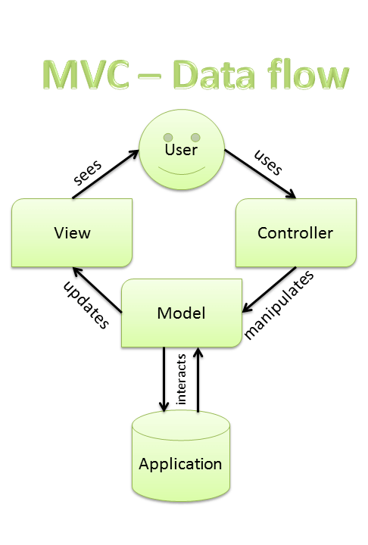
mvc به زبان ساده تر :

Slide 10
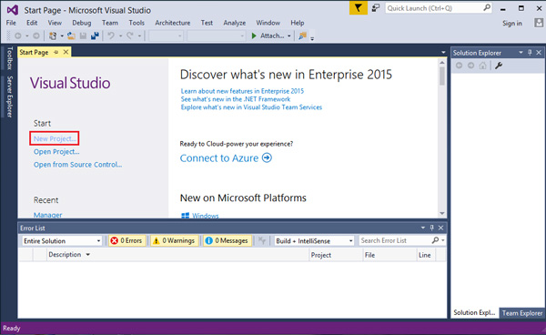
ساخت پروژه mvc
گام اول ساخت پروژه MVC
در گام نخست نرم افزار Visual Studio را اجرا کنید (توصیه میکنم از ویژوال استودیو 2015 نسخه Enterprise استفاده نمایید) در پنجره Start Page که در تصویر زیر مشاهده می‌نمایید بر روی گزینه New Project کلیک نمایید شما همچنین می‌توانید از طریق منوی بالا پنجره Start Page و با انتخاب گزینه File و سپس New و بعد انتخاب Project همین فرآیند را انجام دهید.

Slide 11
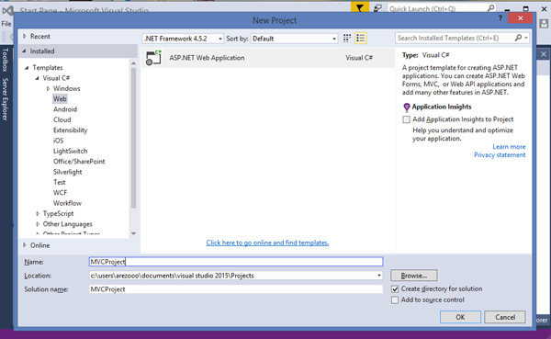
گام دوم ساخت پروژه MVC
در گام دوم پنجره New Project برای شما باز می‌شود در پنجره باز شده از منوی سمت چپ گزینه Web را انتخاب کنید و سپس در قسمت Name که در پایین پنجره مشاهده می‌نمایید یک نام دلخواه برای پروژه خود انتخاب نمایید هم چنین شما می‌توانید ازقسمت Location و با کلیک بر روی گزینه Brows مسیر پیش فرضی که پروژه شما در آنجا ذخیره می‌شود را تغییر دهید و در نهایت بر روی گزینه Ok کلیک نمایید.

Slide 12
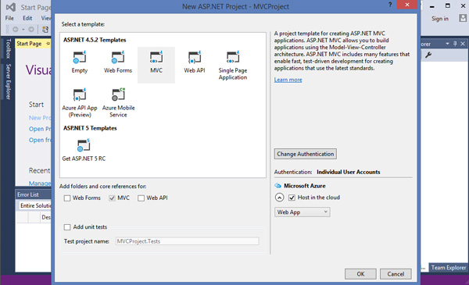
گام سوم ساخت پروژه MVC
در این گام پنجره New ASP.NET Project برای شما باز می‌شود بر روی گزینه MVC کلیک نمایید تا یک پروژه شسته رفته با تمام قابلیت های احراز هویت نظیر (عضویت کاربر در سایت ، ورود کاربر به سایت با وارد نمودن ایمیل و رمز عبور ، تغییر رمز عبور توسط کاربر و …) برای شما ایجاد شود. در صورتی که می‌خواهید یک پروژه خالی از نوع MVC ایجاد کنید گزینه Empty را انتخاب نموده و از قسمت add folders and core references for تیک گزینه MVC را بزنید. و در نهایت بر روی گزینه Ok کلیک نمایید.

Slide 13
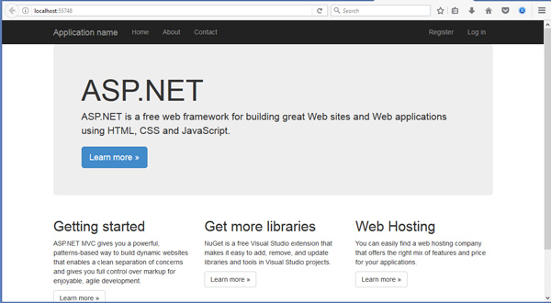
گام چهارم ساخت پروژه MVC
حال اندکی صبر کنید تا ویژوال استودیو پروژه شما را ایجاد نمایید. پس از این که پروژه برای شما ساخته شد با زدن دکمه F5 می توانید پروژه خود را اجرا نمایید . پروژه ای که ایجاد نموده اید به صورت پیش فرض دارای قابلیت های ثبت نام کابر (Register) ، ورود کاربر به سایت (Login) ، تغییر رمز عبور توسط کاربر (ChangePassword) و … و هم چین دارای فایل های jquery و Bootstrap می‌باشد.
قالب پیش فرض پروژه با صفحه نمایش های مختلف کاملا سازگار بوده و Responsive هست برای درک بهتر این موضوع صفحه نمایش مرورگر خود را کوچک کنید تا شاهد این انعطاف پذیری باشید . به همین راحتی شما موفق شدید که با تنها چند کلیک یک پروژه از نوع MVC بسازید.

Slide 14
ایجاد یک فرم‌ساز ساده را ASP.NET MVC
برنامه ما از سه مدل تشکیل شده است. اولین مورد آن کلاس فرم است. این کلاس در واقع بیانگر یک فرم است که در ساده‌ترین حالت خود از یک Id، یک عنوان و تعدادی از فیلدها تشکیل می‌شود. کلاس فیلد نیز بیانگر یک فیلد است که شامل: آی‌دی، عنوان انگلیسی فیلد، عنوان فارسی فیلد، نوع فیلد (که در اینجا از نوع enum انتخاب شده است که خود شامل چندین آیتم مانند Text, Radioو... است) و کلید خارجی کلاس فرم می‌باشد. تا اینجا مشخص شد که رابطه فرم با فیلد، یک رابطه یک به چند است؛ یعنی یک فرم می‌تواند چندین فیلد داشته باشد.

Slide 15
کلاس کانتکست برنامه نیز به این صورت می‌باشد:
namespace SimpleFormGenerator.DataLayer.Context
{
public class SimpleFormGeneratorContext : DbContext, IUnitOfWork
{
public SimpleFormGeneratorContext() : base("SimpleFormGenerator") {} public DbSet<Form> Forms { get; set; } public DbSet<Field> Fields { get; set; }
public DbSet<Value> Values { get; set; } protected override void OnModelCreating(DbModelBuilder modelBuilder)
{
base.OnModelCreating(modelBuilder); modelBuilder.Entity<Value>() .HasRequired(d => d.Form) .WithMany() .HasForeignKey(d => d.FormId) .WillCascadeOnDelete(false);
} } }

Slide 16
تنها نکته‌ایی که در کلاس فوق مهم است متد OnModelCreating است. از آنجائیکه رابطه کلاس Field و Value یک رابطه یک‌به‌یک است باید ابتدا و انتهای روابط را برای این دو کلاس تعیین کنیم.
تا اینجا می‌توانیم به کاربر امکان ایجاد یک فرم و همچنین تعیین فیلد‌های یک فرم را بدهیم. برای اینکار ویو‌های زیر را در نظر بگیرید:

Slide 17
ویو ایجاد یک فرم:
@model SimpleFormGenerator.DomainClasses.Form @
{
ViewBag.Title = "صفحه ایجاد یک فرم"; } @using (Html.BeginForm())
{ @Html.AntiForgeryToken() <div> <hr /> @Html.ValidationSummary(true, "", new { @class = "text-danger" }) <div> <span>عنوان</span>
<div> @Html.EditorFor(model => model.Title, new { htmlAttributes = new { @class = "form-control" } }) @Html.ValidationMessageFor(model => model.Title, "", new { @class = "text-danger" }) </div> </div> <div> <div> <input type="submit" value="ذخیره" /> </div> </div> </div> } <div> @Html.ActionLink("بازگشت", "Index") </div>

Slide 18
ویوی ایجاد فیلد برای هر فرم:
@model SimpleFormGenerator.DomainClasses.Field
@{
ViewBag.Title = "CreateField"; } @using (Html.BeginForm())
{
@Html.AntiForgeryToken() <div> <hr /> @Html.ValidationSummary(true, "", new { @class = "text-danger" }) <div> <span>عنوان انگلیسی</span> <div> @Html.EditorFor(model => model.TitleEn, new { htmlAttributes = new { @class = "form-control" } }) @Html.ValidationMessageFor(model => model.TitleEn, "", new { @class = "text-danger" }) </div> </div> <div> <span>عنوان فارسی</span> <div> @Html.EditorFor(model => model.TitleFa, new { htmlAttributes = new { @class = "form-control" } }) @Html.ValidationMessageFor(model => model.TitleFa, "", new { @class = "text-danger" }) </div> </div>

Slide 19
<div> <span>نوع فیلد</span> <div> @Html.EnumDropDownListFor(model => model.FieldType, htmlAttributes: new { @class = "form-control" }) @Html.ValidationMessageFor(model => model.FieldType, "", new { @class = "text-danger" }) </div> </div> <div> <span>فرم</span> <div> @Html.DropDownList("FormId", (SelectList)ViewBag.FormList) @Html.ValidationMessageFor(model => model.FormId, "", new { @class = "text-danger" }) </div> </div> <div> <div> <input type="submit" value="ذخیره" /> </div> </div> </div> } <div> @Html.ActionLink("بازگشت ", "Index") </div>

Slide 20
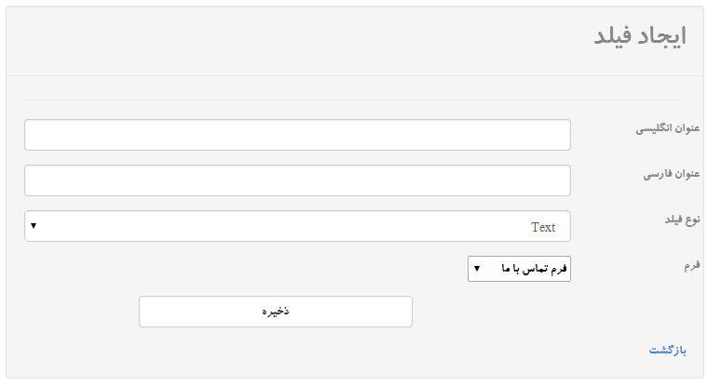
در ویوی فوق کاربر می‌تواند برای فرم انتخاب شده فیلدهای موردنظر را تعریف کند:

Slide 21
ویوی نمایش فرم تولید شده برای کاربر نهایی:
@using SimpleFormGenerator.DomainClasses @model IEnumerable<SimpleFormGenerator.DomainClasses.Field> @{ ViewBag.Title = "نمایش فرم"; } <div> <div> <div> @using (Html.BeginForm()) { @Html.AntiForgeryToken() for (int i = 0; i < Model.Count(); i++) { if (Model.ElementAt(i).FieldType == FieldType.Text) { <text> <input type="hidden" name="[@i].FieldType" value="@Model.ElementAt(i).FieldType" /> <input type="hidden" name="[@i].Id" value="@Model.ElementAt(i).Id" /> <input type="hidden" name="[@i].FormId" value="@Model.ElementAt(i).FormId" /> <div> <label>@Model.ElementAt(i).TitleFa</label> <div> <input type="text" name="[@i].TitleEn" /> </div> </div> </text> } } <div data-formId ="@ViewBag.FormId"> <div> <input type="submit" value="ارسال فرم" /> </div> </div> } </div> <div> @Html.ActionLink("بازگشت", "Index") </div> </div> </div>

Slide 22
همانطور که در کدهای فوق مشخص است از اکشن متدی که در ادامه مشاهده خواهید کرد لیستی از فیلدهای مربوط به یک فرم را برای کاربر به صورت رندر شده نمایش داده‌ایم. در اینجا باید براساس فیلد FieldType، نوع فیلد را تشخیص دهیم و المنت متناسب با آن را برای کاربر نهایی رندر کنیم. برای اینکار توسط یک حلقه for در بین تمام فیلدها پیمایش می‌کنیم:
for (int i = 0; i < Model.Count(); i++)
{
// code
}
سپس در داخل حلقه یک شرط را برای بررسی نوع فیلد قرار داده‌ایم:
if (Model.ElementAt(i).FieldType == FieldType.Text)
{
// code
}

Slide 23
بعد از بررسی نوع فیلد، خروجی رندر شده به این صورت برای کاربر نهایی به صورت یک عنصر HTML نمایش داده می‌شود:
<input type="text" name="[@i].TitleEn" />
همانطور که در کدهای قبلی مشاهده می‌کنید یکسری فیلد را به صورت مخفی بر روی فرم قرار داده‌ایم زیرا در زمان پست این اطلاعات به سرور از آنجائیکه مقادیر فیلدهای فرم تولید شده ممکن است چندین مورد باشند، به صورت آرایه‌ایی از عناصر آنها را نمایش خواهیم داد:
[@i].FieldTyp
خوب، تا اینجا توانستیم یک فرم‌ساز ساده ایجاد کنیم. اما برای ارسال این اطلاعات به سرور به یک مدل دیگر احتیاج داریم. این جدول در واقع محل ذخیره‌سازی مقادیر فیلدهای یک فرم و یا فرم‌های مختلف است.
public class Value {
public int Id { get; set; } public string Val { get; set; } public virtual Field Field { get; set; } [ForeignKey("Field")] public int FieldId { get; set; } public virtual Form Form { get; set; } [ForeignKey("Form")] public int FormId { get; set; } }

Slide 24
این جدول در واقع شامل: آی‌دی، مقدار فیلد، کلید خارجی فیلد و کلید خارجی فرم می‌باشد. بنابراین برای ارسال ویو قبلی به سرور اکشن‌متد ShowForm را در حالت Post به این صورت خواهیم نوشت:
[HttpPost]
public ActionResult ShowForm(IEnumerable<Field> values)
{
if (ModelState.IsValid)
{
foreach (var value in values)
{ _valueService.AddValue(new Value { Val = value.TitleEn, FormId = value.FormId, FieldId = value.Id}); _uow.SaveAllChanges();
}
}
return View(values);
}

Slide 25

پایان

